Slide 1
О реализации национального проекта «Культура»
в Пермском крае
Докладчик: заместитель министра культуры Пермского края М.В. Илюхина
20 июня 2019

Slide 2
1. Цель, целевые показатели и структура региональной составляющей национального проекта
2

Slide 3
2. Расчет показателя «Увеличение на 15 % числа посещений организаций культуры (%)»
3

Slide 4
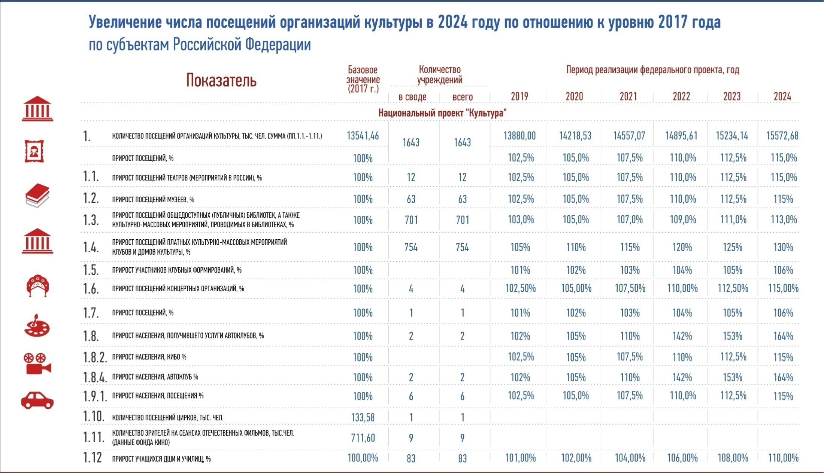
3. Разбивка по показателям показателя «Увеличение на 15 % числа посещений организаций культуры (%)»
4

Slide 5
4. Региональный проект «Обеспечение качественно нового уровня развития инфраструктуры («Культурная среда»)
5

Slide 6
5. Региональный проект «Создание условий для реализации творческого потенциала нации («Творческие люди»)»
6

Slide 7
6. Региональный проект «Цифровизация услуг и формирование информационного пространства в сфере культуры («Цифровая культура»)»
7

Slide 8
Управление национальным проектом «Культура» в Пермском крае
8

Slide 9
Дорожная карта реализацией национального проекта «Культура» в Пермском крае
9

Slide 10
СПАСИБО ЗА ВНИМАНИЕ!
10

